Slide 1

Universidade Federal do Espírito Santo
Centro de Ciências Exatas - Departamento de Física
Secretaria de Ensino da Distância
Método dos mínimos quadrados
Regressão linear com calculadora científica
Física Experimental 1

Slide 2
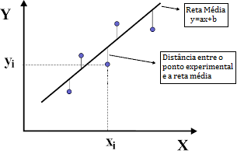
Método dos mínimos quadrados
Consiste de um procedimento matemático para determinar a melhor reta possível que ajusta os pontos experimentais. O objetivo é obter a expressão analítica (valores de a e b) da relação linear entre as variáveis x e y.

Slide 3
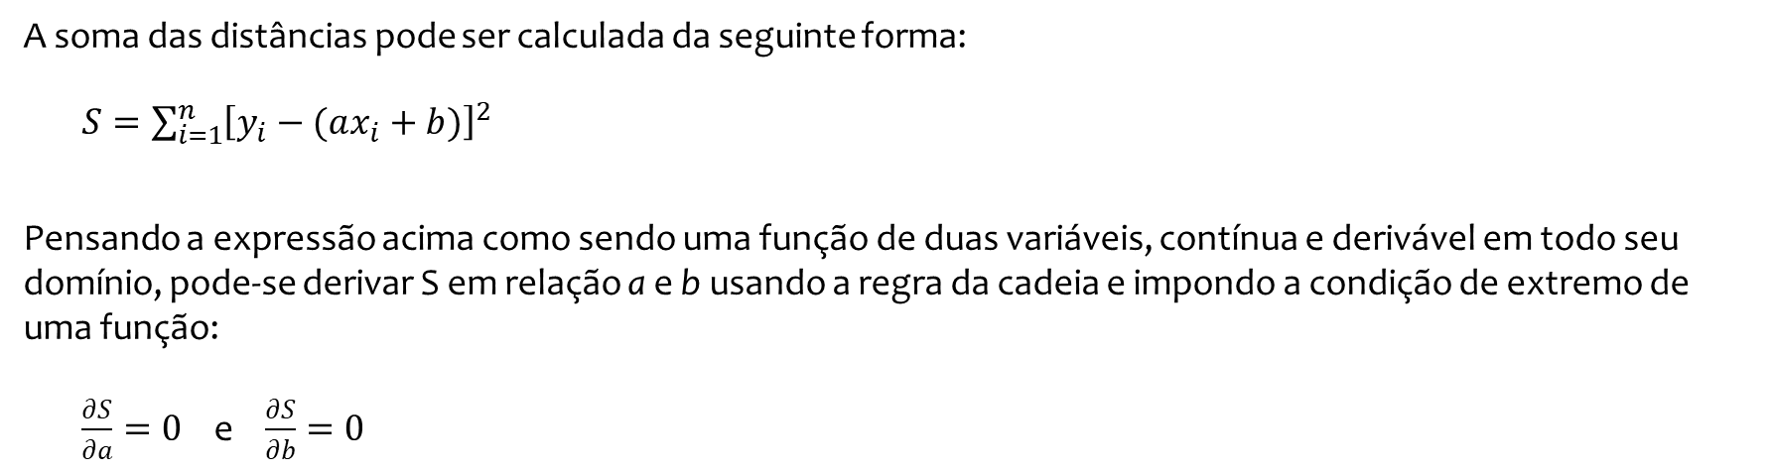
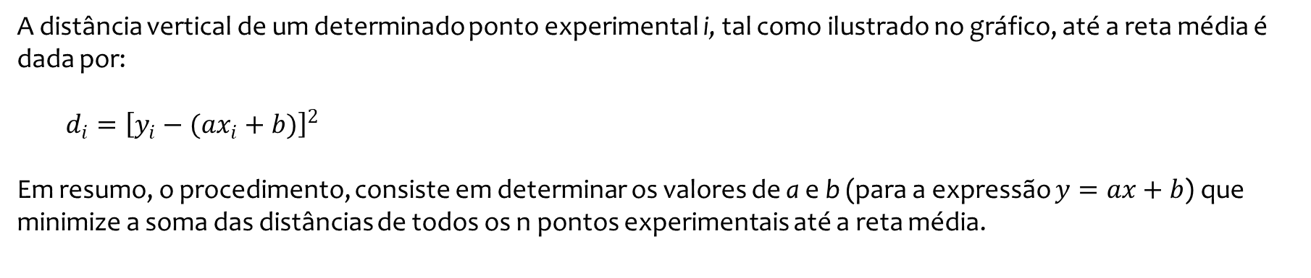
Procedimento
A distância vertical de um determinado ponto experimental i, tal como ilustrado no gráfico, até a reta média é dada por:
$d_{i}={\left[y_{i}−(ax_{i}+b)\right]}^{2}$
Em resumo, o procedimento, consiste em determinar os valores de a e b (para a expressão $y=ax+b$) que minimize a soma das distâncias de todos os n pontos experimentais até a reta média.
A soma das distâncias pode ser calculada da seguinte forma:
$S=\sum_{i=1}^{n}{{\left[y_{i}−(ax_{i}+b)\right]}^{2}}$
Pensando a expressão acima como sendo uma função de duas variáveis, contínua e derivável em todo seu domínio, pode-se derivar S em relação a e b usando a regra da cadeia e impondo a condição de extremo de uma função:
$\frac{∂S}{∂a}=0$ e $\frac{∂S}{∂b}=0$

Slide 4
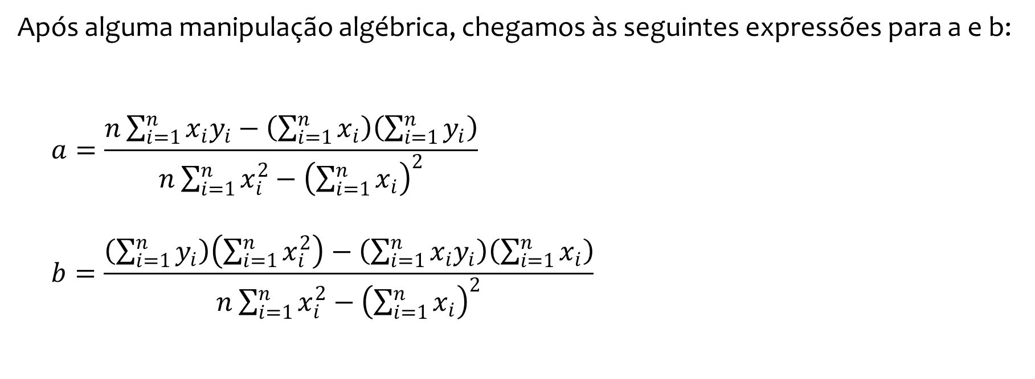
Procedimento
Após alguma manipulação algébrica, chegamos às seguintes expressões para a e b:
$$a=\frac{n\sum_{i=1}^{n}{x_{i}y_{i}−\left(\sum_{i=1}^{n}{x_{i}}\right)\left(\sum_{i=1}^{n}{y_{i}}\right)}}{n\sum_{i=1}^{n}{x_{i}^{2}}−{\left(\sum_{i=1}^{n}{x_{i}}\right)}^{2}}$$
$$b=\frac{\left(\sum_{i=1}^{n}{y_{i}}\right)\left(\sum_{i=1}^{n}{x_{i}^{2}}\right)−\left(\sum_{i=1}^{n}{x_{i}y_{i}}\right)\left(\sum_{i=1}^{n}{x_{i}}\right)}{n\sum_{i=1}^{n}{x_{i}^{2}}−{\left(\sum_{i=1}^{n}{x_{i}}\right)}^{2}}$$

Slide 5
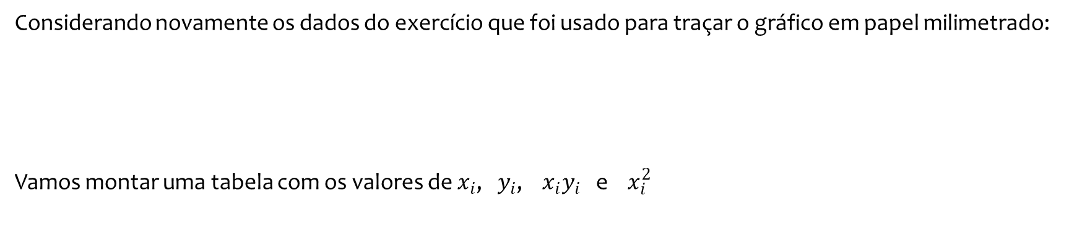
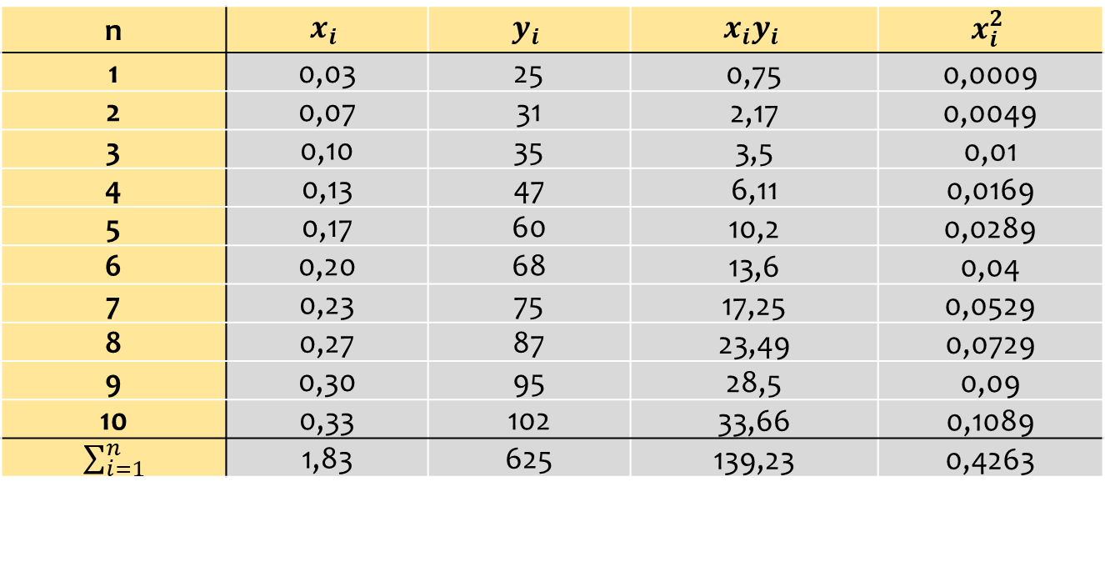
Procedimento
Considerando novamente os dados do exercício que foi usado para traçar o gráfico em papel milimetrado:
Vamos montar uma tabela com os valores de $x_{i}$, $y_{i}$, $x_{i}y_{i}$ e $x_{i}^{2}$
Tempo (s) $±0,01$ | 0,03 | 0,07 | 0,10 | 0,13 | 0,17 | 0,20 | 0,23 | 0,27 | 0,30 | 0,33
Velocidade (mm/s) $±4$ | 25 | 31 | 35 | 47 | 60 | 68 | 75 | 87 | 95 | 102
n | $$x_{i}$$ | $$y_{i}$$ | $$x_{i}y_{i}$$ | $$x_{i}^{2}$$
1 | 0,03 | 25 | 0,75 | 0,0009
2 | 0,07 | 31 | 2,17 | 0,0049
3 | 0,10 | 35 | 3,5 | 0,01
4 | 0,13 | 47 | 6,11 | 0,0169
5 | 0,17 | 60 | 10,2 | 0,0289
6 | 0,20 | 68 | 13,6 | 0,04
7 | 0,23 | 75 | 17,25 | 0,0529
8 | 0,27 | 87 | 23,49 | 0,0729
9 | 0,30 | 95 | 28,5 | 0,09
10 | 0,33 | 102 | 33,66 | 0,1089
$\sum_{i=1}^{n}{}$ | 1,83 | 625 | 139,23 | 0,4263

Slide 6
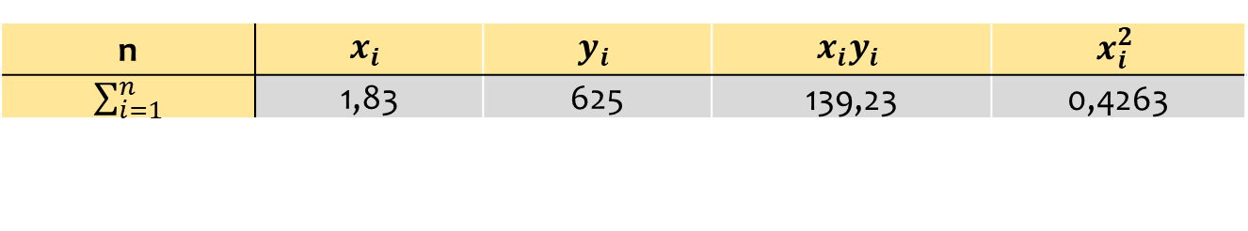
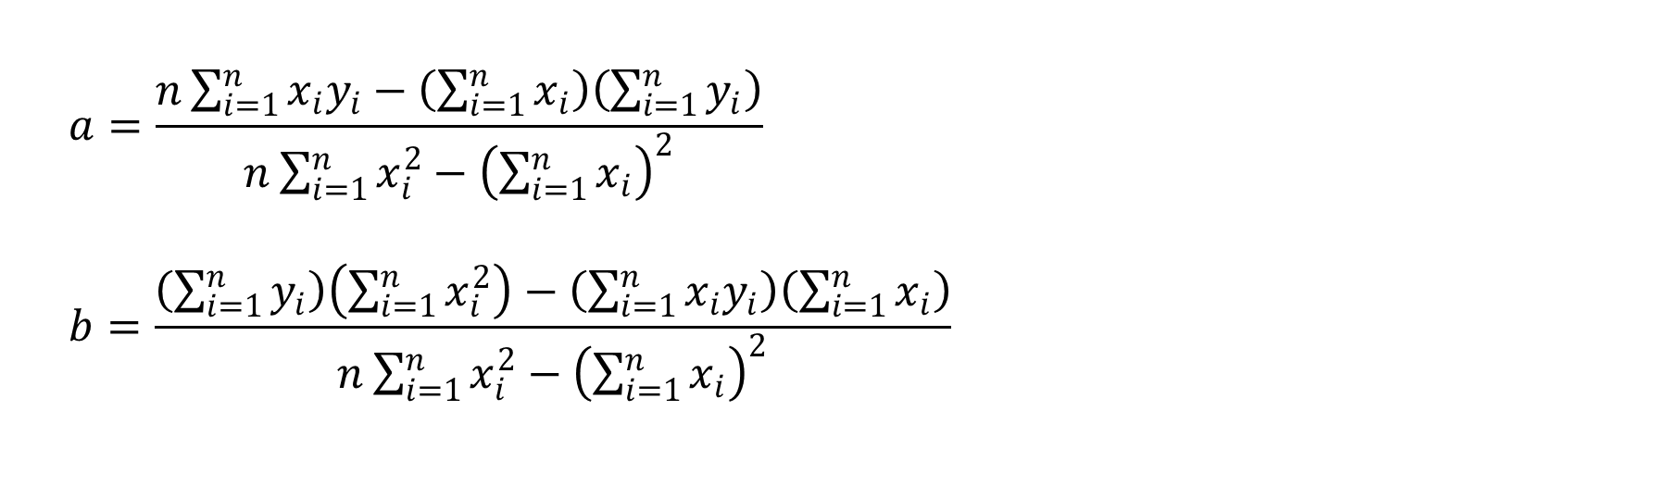
Procedimento
n | $$x_{i}$$ | $$y_{i}$$ | $$x_{i}y_{i}$$ | $$x_{i}^{2}$$
$\sum_{i=1}^{n}{}$ | 1,83 | 625 | 139,23 | 0,4263
Fazendo os cálculos:
$$a=\frac{n\sum_{i=1}^{n}{x_{i}y_{i}−\left(\sum_{i=1}^{n}{x_{i}}\right)\left(\sum_{i=1}^{n}{y_{i}}\right)}}{n\sum_{i=1}^{n}{x_{i}^{2}}−{\left(\sum_{i=1}^{n}{x_{i}}\right)}^{2}}$$
$$b=\frac{\left(\sum_{i=1}^{n}{y_{i}}\right)\left(\sum_{i=1}^{n}{x_{i}^{2}}\right)−\left(\sum_{i=1}^{n}{x_{i}y_{i}}\right)\left(\sum_{i=1}^{n}{x_{i}}\right)}{n\sum_{i=1}^{n}{x_{i}^{2}}−{\left(\sum_{i=1}^{n}{x_{i}}\right)}^{2}}$$

Slide 7
Procedimento
Fazendo em uma planilha eletrônica:

Slide 8
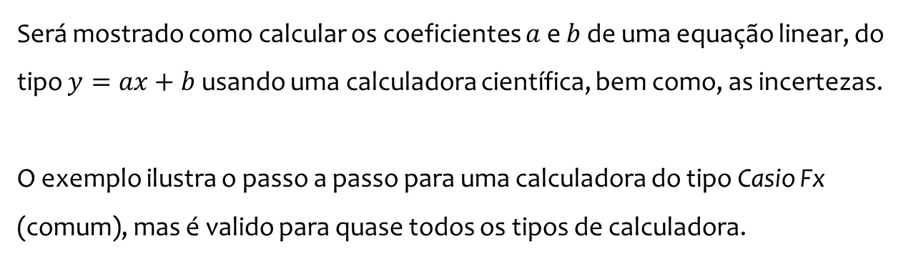
Mínimos quadrados com calculadora científica
Será mostrado como calcular os coeficientes $a$ e $b$ de uma equação linear, do tipo $y=ax+b$usando uma calculadora científica, bem como, as incertezas.
O exemplo ilustra o passo a passo para uma calculadora do tipo Casio Fx (comum), mas é valido para quase todos os tipos de calculadora.

Slide 9
Mínimos quadrados com calculadora científica
1º passo – Limpando as memórias.
Shift
Mode
Quando aciona estas duas teclas aparece no display a seguinte mensagem.
Scl
Mode
All
1
2
3
Como queremos limpar TODAS AS MEMÓRIAS, devemos teclar 3. Aparecerá no display:
Reset All
As memórias ainda não estão limpas, você deve clicar no sinal de igual
0
Reset All
--------------

Slide 10
Mínimos quadrados com calculadora científica
2º passo – Entrando modo Regressão Linear
Mode
Comp
SD
Reg
1
2
3
Tecle agora no teclado numérico, o número 3 (Reg) (de regressão), aparecerá no display
Lin
Log
Exp
1
2
3
Tecle 1. Agora sua calculadora esta no modo de regressão linear

Slide 11
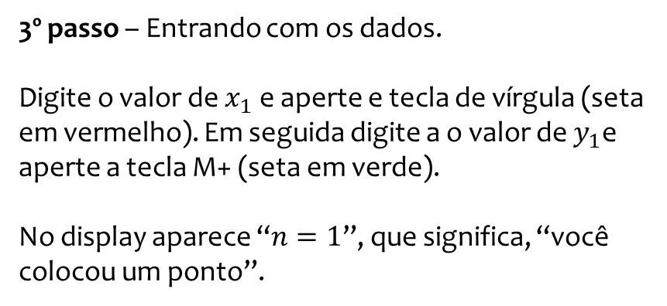
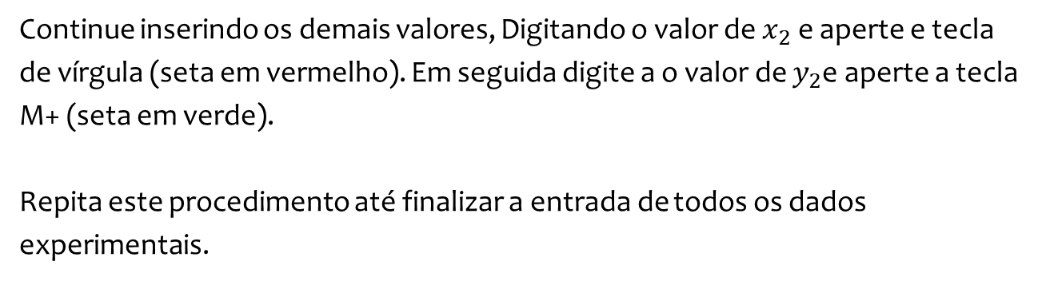
Mínimos quadrados com calculadora científica
3º passo – Entrando com os dados.
Digite o valor de $x_{1}$e aperte e tecla de vírgula (seta em vermelho). Em seguida digite a o valor de $y_{1}$e aperte a tecla M+ (seta em verde).
No display aparece “$n=1$”, que significa, “você colocou um ponto”.
Tempo (s) | Posição (m)
0,100 | 0,51
0,200 | 0,59
0,300 | 0,72
0,400 | 0,80
0,500 | 0,92
n=
1
Continue inserindo os demais valores, Digitando o valor de $x_{2}$e aperte e tecla de vírgula (seta em vermelho). Em seguida digite a o valor de $y_{2}$e aperte a tecla M+ (seta em verde).
Repita este procedimento até finalizar a entrada de todos os dados experimentais.

Slide 12

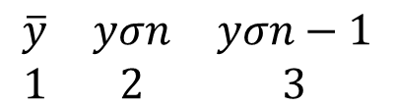
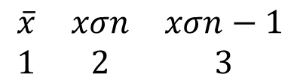
Mínimos quadrados com calculadora científica
4º passo – Lendos os Resultados
Tempo (s) | Posição (m)
0,100 | 0,51
0,200 | 0,59
0,300 | 0,72
0,400 | 0,80
0,500 | 0,92
Lembrando que: $y=a+bx$
Shift
2
S-VAR
$$\begin{matrix}\overline{x} & xσn & xσn−1 \\ 1 & 2 & 3\end{matrix}$$
Se correr para direita
$$\begin{matrix}\overline{y} & yσn & yσn−1 \\ 1 & 2 & 3\end{matrix}$$
a
b
r
para direita
1
2
3

Slide 13


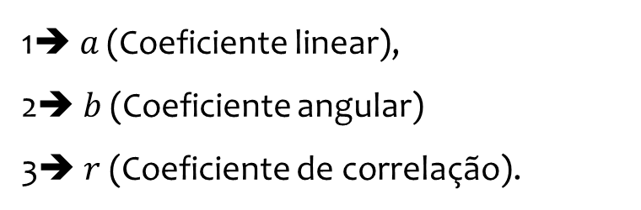
Mínimos quadrados com calculadora científica
4º passo – Lendo os Resultados
Tempo (s) | Posição (m)
0,100 | 0,51
0,200 | 0,59
0,300 | 0,72
0,400 | 0,80
0,500 | 0,92
Lembrando que: $y=a+bx$
a
b
r
1
2
3
1➔$a$ (Coeficiente linear),
2➔ $b$(Coeficiente angular)
3➔ $r$ (Coeficiente de correlação).
Lembre sempre de apertar o “$=$”

Slide 14

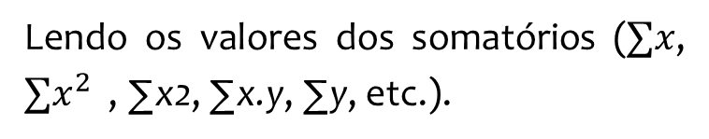





Mínimos quadrados com calculadora científica
5º passo – Calculando as incertezas
Tempo (s) | Posição (m)
0,100 | 0,51
0,200 | 0,59
0,300 | 0,72
0,400 | 0,80
0,500 | 0,92
Lendo os valores dos somatórios ($∑x$, $∑x^{2}$ , ∑x2, ∑x.y, ∑y, etc.).
Shift
1
S-SUM
$$∑x^{2}$$
$$∑x$$
n
$$∑y^{2}$$
$$∑y$$
$$∑xy$$
1
2
3
1
2
3
Se correr para direita
Caso queiramos o $∑x$, basta teclarmos 2, e “igual”.
Para vermos os outros somatórios devemos repetir o procedimento, teclando o número pedido.

Slide 15
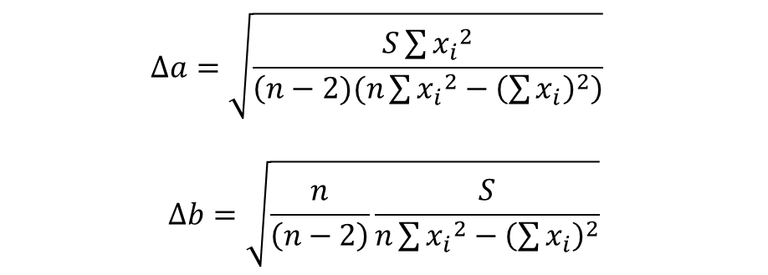
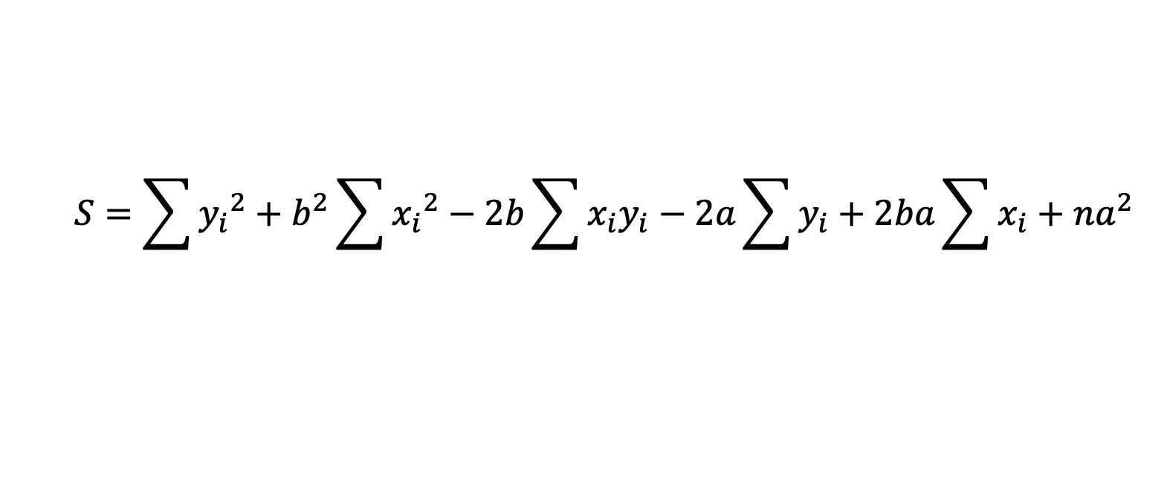
Mínimos quadrados com calculadora científica
5º passo – Calculando as incertezas
Tempo (s) | Posição (m)
0,100 | 0,51
0,200 | 0,59
0,300 | 0,72
0,400 | 0,80
0,500 | 0,92
Basta anotar os valores e utilizar as equações abaixo para calcular as incertezas
$$∆a=\sqrt{\frac{S\sum{{x_{i}}^{2}}}{\left(n−2)(n\sum{{x_{i}}^{2}}−{\left(\sum{x_{i}}\right)}^{2}\right)}}$$
$$∆b=\sqrt{\frac{n}{\left(n−2\right)}\frac{S}{n\sum{{x_{i}}^{2}}−{\left(\sum{x_{i}}\right)}^{2}}}$$
$$S=\sum{{y_{i}}^{2}+b^{2}\sum{{x_{i}}^{2}−2b\sum{x_{i}y_{i}−2a\sum{y_{i}+2ba\sum{x_{i}}+na^{2}}}}}$$

